Slide 1
HR-infonetwerk

Slide 2
Agenda
Welkom en afspraken
Integriteit in de Vlaamse overheid
Ondersteuning verandertrajecten hybride werken
Vragen?

Slide 3
HR-agenda vooruitzicht
HRBP netwerk
17
jan
HR-infonetwerk
6 feb
Themasessies 5 sporen
febmrt
HR-netwerkevent Talentmanagement
11 mrt
OO-netwerk
11 mrt

Slide 4
Spelregels
De PPT-presentatie komt op de webpagina van dit netwerk: https://www.vlaanderen.be/informatie-voor-hr-professionals/agenda/hr-infonetwerk/16-01-2024
Vragen stel je via de chat
Schakel je camera en micro uit. Blijft je beeld/klank haperen: ga even uit de vergadering en log terug in
De vergadering wordt opgenomen en de opname is deze middag ook
beschikbaar op: https://www.vlaanderen.be/informatie-voor-hr-professionals/agenda/hr-infonetwerk/16-01-2024
Notes:
Zichtbaar voor aanvang van vergadering

Slide 5
Integriteit in de Vlaamse overheid
Roel Van Rampelberg (HR-beleid - AgO)

Slide 6
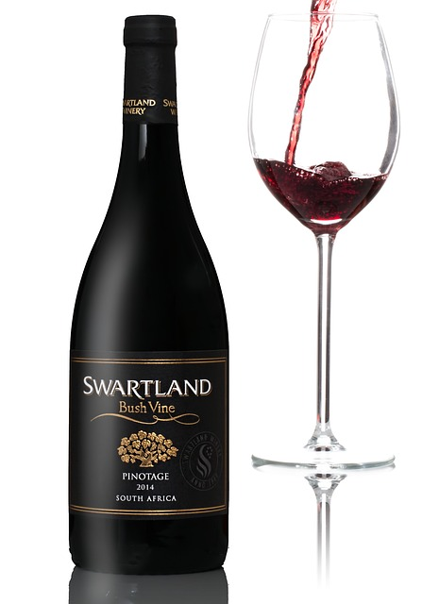
Integriteit en integriteitsbeleid

Slide 7
Integriteit en integriteitsbeleid
Integriteit = correct omgaan met middelen en mensen.
--> Alle personeelsleden van de Vlaamse overheid handelen in overeenstemming met de geldende en breed aanvaarde normen, waarden en regels.
Een integriteitsbeleid is het geheel van beleidsinstrumenten die dit correct handelen bevorderen.
Voorbeeld
Compliance, ethics office, risicomanagement,…

Slide 8
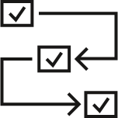
Integriteitsbeleid
Op maat
Ondersteunen én contoleren
Zichtbare actoren
Leiderschap
Processen
Notes:
- Bewustmaking en preventie: dilemmasessies, aandacht tijdens selecties, aandacht tijdens inlooptraject,…
- Deontologisch kader: algemene deontologische code, aanvullende specifieke code,…
- Kanalen: ieder personeelslid moet weten waar hij op een toegankelijke manier terecht kan met vragen en meldingen (CPI, leidinggevende, interne meldkanalen klokkenluidersregeling,…)
- Leiderschap: Ethisch leiderschap! person (het goede voorbeeld geven) EN manager (belang hechten in werking)
- Processen: Actoren en producten laten leven! Verwerken in dagelijkse werking. Bijvoorbeeld 4-ogen, dubbele handtekening, of zelfs een jaarlijks opvolgproces met doelstellingen en evaluatie

Slide 9
Contactpersoon integriteit (CPI)
Iedere entiteit duidt minstens één CPI aan.
De CPI is de integriteitsprofessional binnen de entiteit
Nadruk CPI ligt op organisatie <-> de vertrouwenspersoon
De CPI heeft o.a. volgende taken
een drijvende kracht zijn achter het integriteitsbeleid van de entiteit
advies- en meldingskanaal

Slide 10
Wat doet AgO voor jou?
Volgt de centrale instrumenten op (bv: deontologische code)
Adviesverlening en beleidsondersteuning
Beleidsvragen: integriteit@vlaanderen.be
Zelf beleid uitwerken: Integriteit | Vlaanderen.be (integriteitsscan en leidraad)
Juridische of technische vragen: Vlimpers contactformulier
Opleidingsaanbod (in voorbereiding)
Ook via externe partner (raamcontract)
Zowel voor personeelsleden als voor CPI's en HR-specialisten

Slide 11
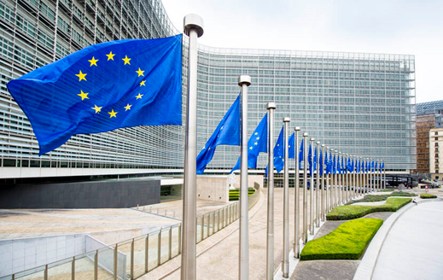
Wat brengt de toekomst?
Steeds meer initiatieven vanuit Europa
Omzendbrief integriteitsbeleid VO
Vernieuwing deontologische code VO
Technologische ontwikkelingen zoals AI

Slide 12
Meer info
Roel Van Rampelberg: integriteit@vlaanderen.be
Integriteitsbeleid: Integriteit | Vlaanderen.be
Diverse meldkanalen: Meldingen en klachten | Vlaanderen.be

Slide 13
Ondersteuning verandertrajecten hybride werken
Joris Bouve, HR-adviseur (AgO)
Debby Van Geyt, categoriemanager P&O (HFB)
Xavier Suykens, consulent HNW (HFB)

Slide 14
Even ter herinnering…
Webpagina’s AgO
Personeel: https://www.vlaanderen.be/intern/hybride-werken
HR: https://www.vlaanderen.be/informatie-voor-hr-professionals/organisatie/hybride-werken-implementeren
Leidinggevenden: https://www.vlaanderen.be/informatie-voor-leidinggevenden/visie-en-beleid-leiderschap/hybride-werken-voor-leidinggevenden
Huisvestingsprincipes HFB
https://overheid.vlaanderen.be/hybride-werken-huisvestingsprincipes
Tweedelijnsondersteuning door AgO (Joris) en HFB (Xavier)

Slide 15
Wat ging vooraf…
Raamovereenkomst voor veranderingsmanagement bij overgang naar het Nieuwe Werken met externe partner (2019 – 2023)
Focus op verhuistrajecten

Slide 16
Nieuwe raamovereenkomst
Ondersteuning in het kader van verandertrajecten omtrent het werken in een hybride context. (looptijd 2 jaar; 1x verlengbaar)
Focus op behaviour-luik

Slide 17
Inhoud
Drieluik
Adviesverlening
Trainingen rond hybride werken
Kennisdeling- en borging
Focus op behaviour
Raakvlakken bricks & bytes
Meer dan procesbegeleiding -> actieve en inhoudelijke inbreng
Diverse opdrachten en dus maatwerk
Organisatiebreed, van A tot Z versus beperkt tot specifieke (vervolg)acties
Een of meerdere doelgroepen (management, leidinggevenden, operationele medewerkers, etc.)
Verschillen in cultuur
Verschillen in maturiteit op vlak van hybride werken
Notes:
Meer info over kennisdeling- en borging:
Naar administratie
Bij aanvang raamovereenkomst: workshop rond kennisbeheer met stuurgroep (= Xavier en Joris)
Aanpak, welke kennis bewaren, gebruikte kanalen, frequentie, feedbackverzameling, afspraken nomenclatuur…
Tijdens uitvoering van een opdracht (bestelling):
Maandelijkse evaluatie kennisborging met stuurgroep – onderdeel opvolgvergadering?
Delen minuten vergaderingen en projectoverleg
Afspraken met stuurgroep rond kennisoverdracht m.b.t. deze opdracht
Na afloop opdracht (bestelling)
Evaluatie (incl. kennisborging)
Bespreken met stuurgroep (Joris en Xavier)
Tijdens opvolgvergaderingen?
Leerpunten -> richtlijnen, toolbox, en opleidingsmoment
Delen documentatie

Slide 18
Bestelproces
Offertevraag vanuit besteller
Verkennend intake-gesprek binnen de 7 werkdagen na contactname door de potentiële besteller
Opmaak van offertevoorstel
Bij akkoord wordt de bestelling geplaatst
Aanvang traject binnen de 30 dagen na akkoord
Er kan in onderling overleg tussen de dienstverlener en besteller afgeweken worden van de vermelde termijnen

Slide 19
Prijzen
Adviesverlening en begeleiding |  | Excl. btw
partner | mensdag | € 950,00
senior consultant | mensdag | € 850,00
consultant | mensdag | € 700,00
Training |  | Excl. btw
Workshop (groep tot maximum 15 personen) | aantal | € 800,00
Workshop (groep vanaf 16 tot maximum 30 personen) | aantal | € 800,00
Workshop (groep vanaf 31 tot maximum 60 personen) | aantal | € 800,00
Klassikale opleiding (groep tot maximum 15 personen) | aantal | € 1.150,00
Klassikale opleiding (groep vanaf 16 tot maximum 60 personen) | aantal | € 1.150,00
Individuele coaching | uur | € 110,00
Training - niet nader gedefinieerd | mensdag | € 1.150,00

Slide 20
Meer info?
https://overheid.vlaanderen.be/raamcontracten/hybride-werken
Joris Bouve (AgO) – joris.bouve@vlaanderen.be
Xavier Suykens (HFB) – xavier.suykens@vlaanderen.be

Slide 22
Archeologievlag
Arbeids-ongeschiktheid
Auditorium
Bericht
Circulair
Circulaire economie
Congrescentrum
Contact
Datum
Dispatching
Gebruikersgids
Gelijk aanbod
Gezelschappen
Gezondheid
Justitie
HR
ICT
Instrumenten
Intake
Internet
Knowledge
LCC
Leidinggevende
Meer aanvragen
Leren
Meer acties
Methodiek
Monitoring
Multi language
Netwerk
Ongekende gebruiker
Opleiding
Overeenkomst
Participatie
Participatie
Penpunt
Promotie
Rotatie werknemer
Samenwerken
Schaalvoordelen
Lamp
Statistiek
Technologie
Tekstballon
Trajectbegeleiding
Uitvoeringstijd
Universiteit
Uurwerk
Vergaderzaal
Verrekijker
Jouw icoon niet gevonden? Bezoek de iconenbibliotheek van de Vlaamse overheid

Slide 23
Barometer
Gezondheid welzijn en rust
Buitenactivteit
Integriteit
Kompas
Integratie
Coronavirus
Reserveren via website, app, telefoon
Sport op het werk
Herman Teirlinck
Yoga
Besmetting
Medicatie
Beoordeling
DPOaaS
Hart
Mondmasker
Microfoon
Microfoon geen geluid
Time-out
Handenwassen
Participatie van personen
Dubbelklik
Raamcontract
Puzzelstuk
Spuit
Incentive
Natuurlijk persoon
Bureau
Koffie
Computerscherm
Aandacht
Transgender
Overheidsgebouw
Beleid
Bestek
Sociale inclusie
Kaarten
Aduio-video
Pinpoint
Oplossing
Doelstelling
Factuur
Kalender
Klok
Netwerking
Gebruiker
Setting gericht
Vraagteken
Wereldbol
Jouw icoon niet gevonden? Bezoek de iconenbibliotheek van de Vlaamse overheid

